Slide 1
ОСНОВИ СИСТЕМ ШТУЧНОГО ІНТЕЛЕКТУ, НЕЙРОННИХ МЕРЕЖ ТА ГЛИБОКОГО НАВЧАННЯ
Частина 6. ВИСОКОРІВНЕВА МОВА ПРОГРАМУВАННЯ PYTHON
Лекція 6.5. Інтерпретація скриптів. Модулі та типові пакети.

Slide 2
ІНТЕРПРЕТАЦІЯ СКРИПТІВ
Інтерпретатор (interpreter) – програма, необхідна для виконання інших програм, вид транслятору, який здійснює пооператорну (покомандну, построкову) обробку, перетворення у машинний код та виконання програми.
Компілятор (сompiler) — програма (набір програм), що перетворює (компілює) деякий вхідний код, написаний певною мовою програмування (source language), на семантично еквівалентний код в іншій мові програмування (цільова мова, target language), з подальшою можливістю виконання програми комп'ютером.
2

Slide 3
ІНТЕРПРЕТАЦІЯ СКРИПТІВ
Простий інтерпретатор – аналізує і відразу виконує (власне інтерпретація) програму покомандно (або порядково), по мірі надходження тексту програми на вхід інтерпретатора.
Інтерпретатор компілюючого типу — це система з компілятора , який перекладає текст програми в деяке проміжне представлення (найчастіше в байт-код), і власне інтерпретатора, який виконує отриманий проміжний код - так звана віртуальна машина.
Загальна думка: машинний код набагато швидше, але байт-код краще захищений та є переносним.
3

Slide 4
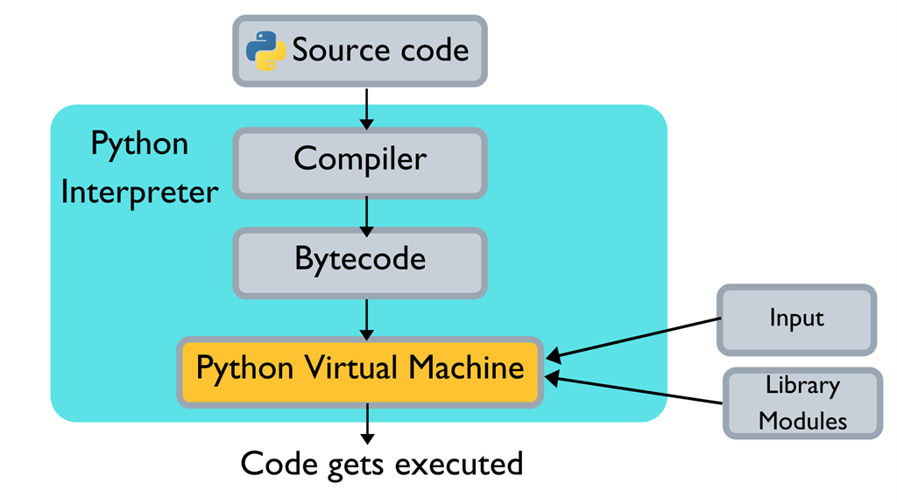
ІНТЕРПРЕТАЦІЯ СКРИПТІВ
4

Slide 5
ІНТЕРПРЕТАЦІЯ СКРИПТІВ
5

Slide 6
ВИКОНАННЯ PYTHON ПРОГРАМИ
6

Slide 7
РЕАЛІЗАЦІЇ PYTHON
Implementation | Virtual Machine | Compatible Lang
CPython | CPython VM | C
Jython | JVM | Java
IronPython | CLR | C#
Brython | Javascript Eng. | JavaScript
RubyPython | RubyVM | Ruby
PyPy |  | Python
JupyterLab Spyder
IPython / IP[y] | An enhanced Interactive Python. 7.13.0 Released on Feb 29, 2020. | C
7

Slide 8
МОДУЛІ
8

Slide 9
МОДУЛІ
9

Slide 10
ПРОСТІР ІМЕН МОДУЛЯ
МОДУЛЬ → ПАКЕТ ІМЕН
Інструкції модуля виконуються під час першої спроби імпорту. Перший імпорт - інтерпретатор Python створює порожній об'єкт модуля і виконує інструкції в модулі одну за одною, від початку файлу до кінця.
Операції присвоювання (не вкладені в def () або class()), що виконуються на верхньому рівні, створюють атрибути об'єкта модуля і зберігаються в просторі імен модуля.
Область видимості модуля (простір імен) після завантаження модуля перетворюється в атрибут-словник об'єкта модуля. Доступ до простору імен модуля можна отримати через атрибут __dict__ або dir (M).
10

Slide 11
ІНСТРУКЦІЇ ІМПОРТУ
 | Дія
import <module> | Файл module завантажується та перетворюється в ім'я змінної, яка посилається на повний об'єкт модуля із усіма його атрибутами
import <module> as <mod_name> | ім'я змінної := mod_name (нові, короткі імена)
from <module> import * | Завантажуються всі об'єкти-функції модуля, перетворюються в імена змінних та копіюються в область видимості програми
4. from <module> import <fun1, fun2, …> | …. Імпортуються окремі функції
5 from <module> Import <fun1, fun2,…> as F1,F2,.. | …. Імпортуються окремі функції з новими іменами
11

Slide 12
ІНСТРУКЦІЇ ІМПОРТУ
import , from → !!! інструкції (як і всі інші)
from ..!.. вставляє простір імен модуля в простір імен програми.
import ..!.. створює єдине ім'я в просторі імен програми що посилається на
об’єкт-модуль (на простір імен модуля).
! ПЕРЕВАГУ
інструкції import ….
Функція | Дія
from imp import reload reload <module> | reload примусово виконує повторну завантаження вже завантаженого модуля і запускає його програмний код. Інструкції присвоювання, що виконуються при повторному запуску, будуть змінювати існуючий об'єкт модуля.
12

Slide 13
ІМПОРТ МОДУЛЯ
Крок | Дія
1.Пошук | Пошук модуля в робочому середовищі
2.Компіляція | Перетворення в байт-код (*.pyc), якщо це необхідно
3.Запуск | Виконується байт-код, створюються всі об'єкти модуля та, відповідно, простір імен модуля (атрибути всіх об'єктів модуля).
13

Slide 14
ПОШУК МОДУЛЯ
Де шукати модуль ?
 | Напрямки пошуку
1. | Домашня директорія програми
2. | Змінна оточення PYTHONPATH, якщо є
3. | Каталоги стандартних бібліотек
4. | Зміст будь-яких файлів *.pht, якщо вони є
import sys
sys.path – перегляд шляхів пошуку
14

Slide 15
СИНТАКСИС КВАЛІФІКАЦІЇ ІМЕН
Для доступу до атрибутів будь-якого об'єкта використовується синтаксис кваліфікації імені object.attribute -> це вираз, що повертає значення, яке присвоєно імені атрибуту.
Звернення до імен, кваліфікуючи їх, явно вказує інтерпретатору об'єкт, атрибут якого потрібно використати.
Прості змінні (правило LEGB), наприклад X - пошук імені X в поточних областях видимості.
Кваліфіковані імена X.Y - пошук імені X спочатку в поточних областях видимості, а потім буде виконаний пошук атрибута Y в об'єкті X (не в областях видимості).
Кваліфіковані шляхи X.Y.Z - буде проведений пошук імені Y в об'єкті X, а потім пошук імені Z в об'єкті X.Y.
15

Slide 16
ПАКЕТ МОДУЛІВ
ПАКЕТ → директорія (каталог), в якому розташовані модулі
…/work_dir/dir
__init__.py
modul_1
modul_2
import dir.modul_1
__init__.py призначений для виконання дій по
першій ініціалізації пакету, створення простору імен для каталогу і реалізації поведінки інструкцій імпорту, наприклад створення файлів, підключення до БД та інше.
16

Slide 17
МОДУЛЬ як СКРИПТ
Кожен модуль має вбудований атрибут __name__, який встановлюється
→ <modul>, якщо файл модуля імпортується
→ “__main__” , якщо файл модуля запускається як головний файл програми.
Тобто модуль може перевірити власний атрибут __name__ і визначити, чи був він запущений як самостійна програма або імпортовано іншим модулем.
В модулі можна
if __name__ == “__main__”:
….. # що потрібно
…..
17

Slide 18
Рекомендована ЛІТЕРАТУРА
Програмування числових методів мовою Python: підруч. / А. В. Анісімов, А. Ю. Дорошенко, С. Д. Погорілий, Я. Ю. Дорогий ; за ред. А. В. Анісімова. – К. : Видавничо-поліграфічний центр "Київський університет", 2014. – 640 с.
Програмування числових методів мовою Python: навч. посіб. / А. Ю. Дорошенко, С. Д. Погорілий, Я. Ю. Дорогий, Є. В. Глушко ; за ред. А. В. Анісімова. – К. : Видавничо-поліграфічний центр "Київський університет", 2013. – 463 с.
Основи програмування Python: Підручник для студ. спеціальності 122 «Компютерні науки» / А.В.Яковенко; КПІ.- Київ: КПІ, 2018 . – 195 с.
Лутц М. Изучаем Python, 4-е издание. - СПб.: Символ-Плюс. 2011.- 1280 с.: ил.
18

Slide 19
Контрольні запитання
Надайте визначення компілятора та інтерпретатора. Наведіть порядок виконання Python скриптів.
Обґрунтуйте необхідність та вкажіть переваги використання модулів.
Надайте перелік інструкцій імпорту модулів, поясніть їх відмінності та наведіть відповідні приклади.
Наведіть способи завдання шляхів пошуку модуля.
Поясніть сутність поняття кваліфіковані імена та наведіть відповідні приклади.
Надайте призначення пакетів модулів та поясніть порядок створення пакетів.
19

Slide 20
The END
Частина 6. Лекція 6.5.

